Slide 1



Firebase란
Google이 운영하는 모바일 및 웹 애플리케이션 개발 플랫폼.
by 서현 홍

Slide 2




Firebase 소개
빠른 개발
사용자 인증 및 데이터베이스 설정, 개발 도구 지원 등 다양한 솔루션 제공.
실시간 기능
데이터 업데이트 및 실시간 알림 기능 제공.
구글 클라우드 통합
의도치 않은 데이터 유실 방지 및 안정적인 운영환 경을 제공함.
커스터마이즈 가능
개발자들이 직접 사용자 환경에 맞춰 설정과 조절 가능.

Slide 3
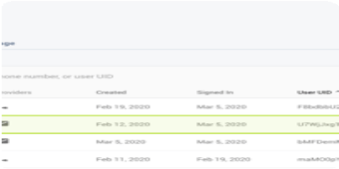
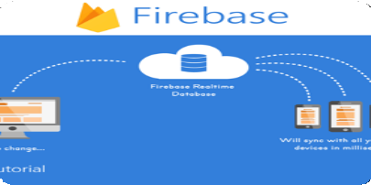
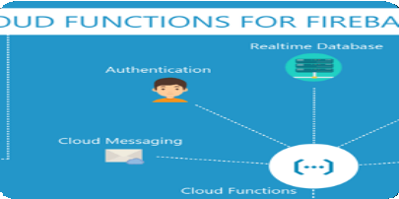
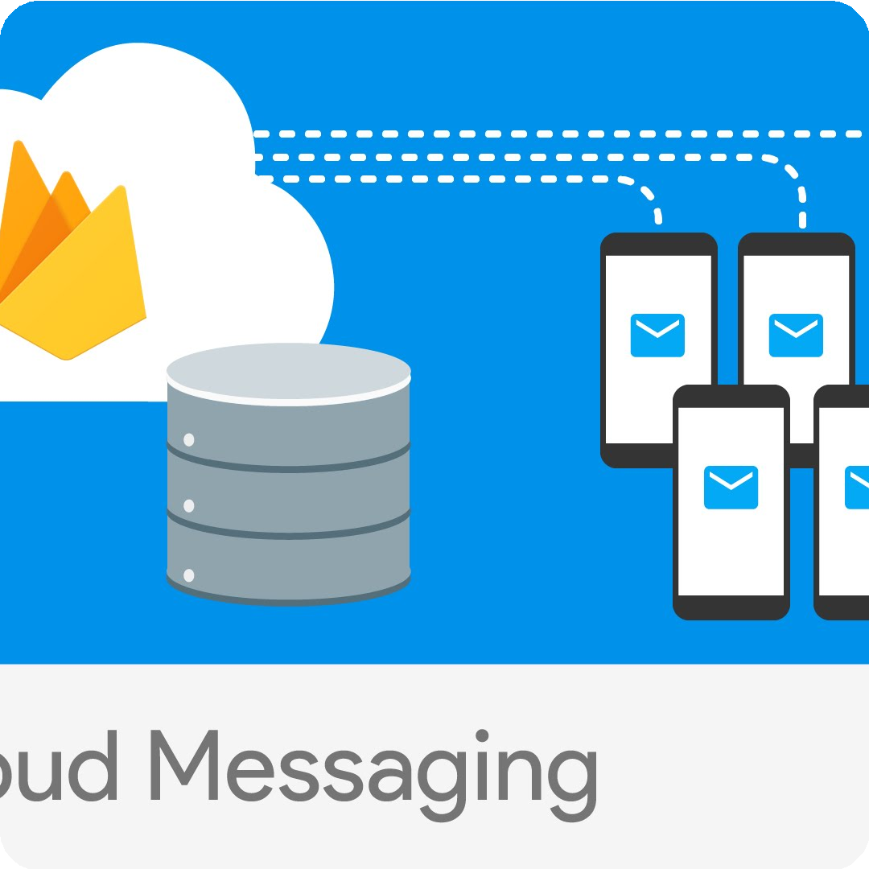
Firebase 주요 기능들
인증 및 연동 기능
Realtime Database
분산 데이터베이스, JSON 형식으로 간편하게 데이터 구조 설계 가능.
함수
클라우드 메시징
사용자 로그인/가입/인증 기능 지원.
HTTP요청 또는 라이브러 리 호출과 같은 이벤트에 응답하는 서버리스 기능 제 공.
애플리케이션 내 메시지 전 송 가능.

Slide 4



Firebase 실시간 데이터베이스
1
NoSQL Database
하나의 JSON트리로 데이터 저장 가능
실시간 동기화
2
업데이트시 실시간 반영 가능
3
오프라인 지원
오프라인 일때 캐시에 저장후 동기화 가능

Slide 5



Firebase 스토리지
1
강건함
급격한 트래픽 증가에 대한 대처능력 강화
보안성
2
권한관리 및 SSL/TLS 암호화 지원
3
높은 가용성
실시간 복제기능 제공, 분산 스토리지 처리 로 높은 프로세스 성능 유지

Slide 6




Firebase 인증 및 연동 기능
1 2
3
사용자 인증 사용자 데이터
Social 로그인
Facebook, Google, Github
등 소셜 로그인 제공
쉬운 로그인 및 사용자 정보 사용자별 데이터 저장 가능 저장.

Slide 7
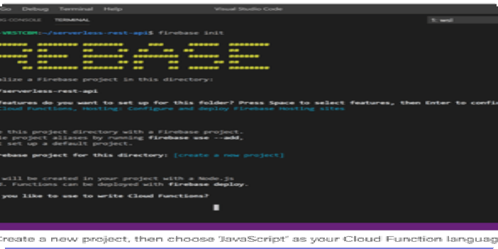
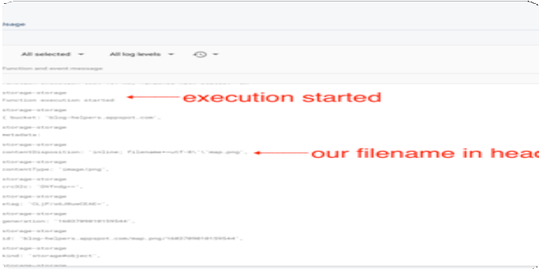
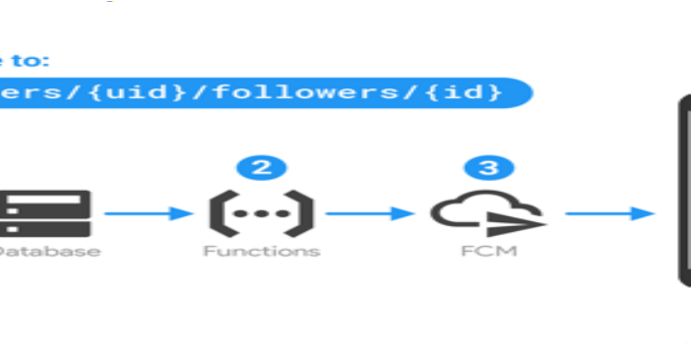
Firebase 함수
서버리스 기능
트리거 기능
CLoud Messaging 연동
Messaging 알림에 사용할 기능 제 공.
클라우드 기반 서버리스 아키텍처 제
HTTP요청과 같은 이벤트에 응답하 는 기능 제공.
공

Slide 8



Firebase 클라우드 메시징
다양한 플랫폼 브로드캐스트 기능
푸시 알림 데이터 라이브 러리
Android, iOS, Web등 플랫폼간 푸시알림 전송 지원.
하나의 메시지로 여러 사용자에 게 전달 가능.
사용자 앱에서 사용가능한 데이 터를 포함한 푸시 알림 지원.

Slide 9

요약 및 마무리
Firebase는 편리한 클라우드 위에서 시간과 비용을 절약하면서, 안정적으로 서비스 를 제공할 수 있는 개발 플랫폼입니다.

